Slide 1

MESTIERI
ASTRONAUTA

Slide 2

CONTROLLA IL COMPITO DI LUNEDÌ:
LIBRO, P. 92
ESERCIZO 2
CONTROLLA
LIBRO, P. 93
ESERCIZIO 5
CONTROLLA
COME È ANDATA?

Slide 3
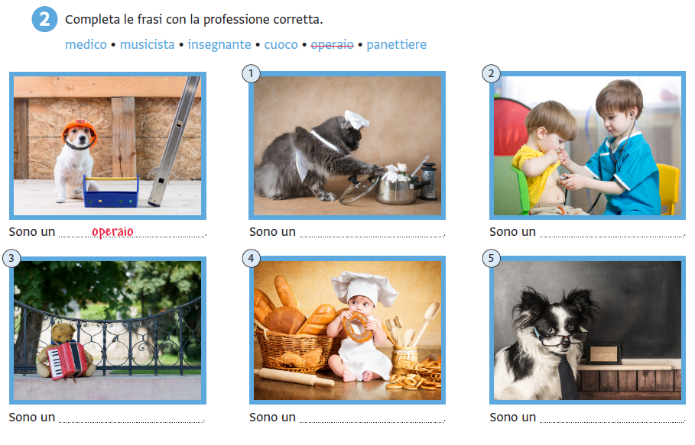
CUOCO
MEDICO
MUSICISTA
PANETTIERE
INSEGNANTE

Slide 4
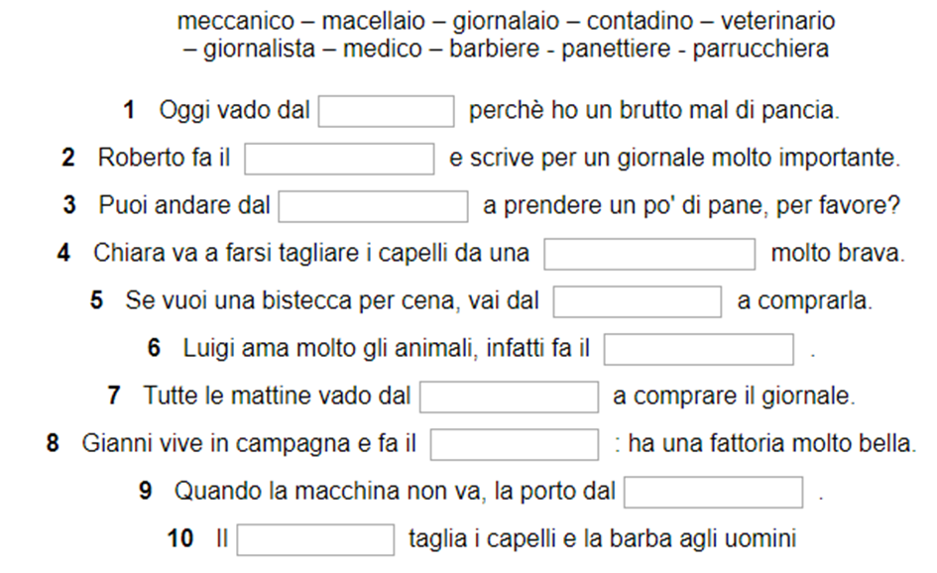
Completa le frasi con una della parole sottostanti.
MEDICO
GIORNALISTA
PANETTIERE
PARRUCCHIERA
MACELLAIO
VETERINARIO
GIORNALAIO
CONTADINO
MECCANICO
BARBIERE

Slide 5
LETTURA – PAGINA 98, ESERCIZI 1, 2.
PAROLE NUOVE:
EMOZIONANTE: eccitante, esaltante, che provoca emozioni
PERICOLOSO: rischioso, che mette in pericolo
CORAGGIO: audacia, forza d‘animo.
ELETTRODOMESTICI: ferri da stiro, caffettiere, aspirapolvere …
MANUALI: con le mani
PRECISO: netto, chiaro

Slide 6

Parliamo un po‘ … LIBRO P. 94, ESERCIZIO 1
Kako vprašamo, kakšno delo opravlja nekdo?
CHE LAVORO FA TUO FRATELLO?
(TUO FRATELLO) FA IL PARRUCCHIERE?
Odgovor je lahko: Sì.
NO, È (CAMMIONISTA).
ADESSO TOCCA A TE!
ESERCIZIO N˘2: ORALMENTE, POI SCRIVI.
Če se nam dozdeva in ugibamo pa rečemo ...

Slide 7

ALLA PROSSIMA

